Slide 1
Seminario Giga-Unigramsci:
“Il ruolo del Brics+ nella transizione verso l’ordine multipolare”
Lezione 3:
“Brics+: l'ampliamento alla prova della coesione geopolitica”
Andrea Vento
26 novembre 2024

Slide 2
Lo scontro geopolitico globale
A causa della strategia statunitense tesa a procrastinare sine die il proprio dominio unipolare, siamo arrivati alla situazione attuale di scontro aperto fra l’Occidente globale e le potenze emergenti raccolte nel Brics, metaforica punta dell’iceberg della variegata entità costituita dall'insieme dei Paesi del Sud economico
In particolare lo scontro, come indicato nei vari documenti ufficiali statunitensi e della Nato, riguarda, da un lato, gli Stati Uniti e i suoi alleati/subalterni occidentali e, dall’altro, la Russia nello scacchiere est-europeo, e la Cina nel quadrante Asia-Pacifico con lo scopo di contenere le legittime aspirazioni di controllo dei mari rivieraschi da parte di Pechino, al fine ultimo di impedirne o quantomeno rallentarne l’ascesa ai vertici dell’economia mondiale

Slide 3
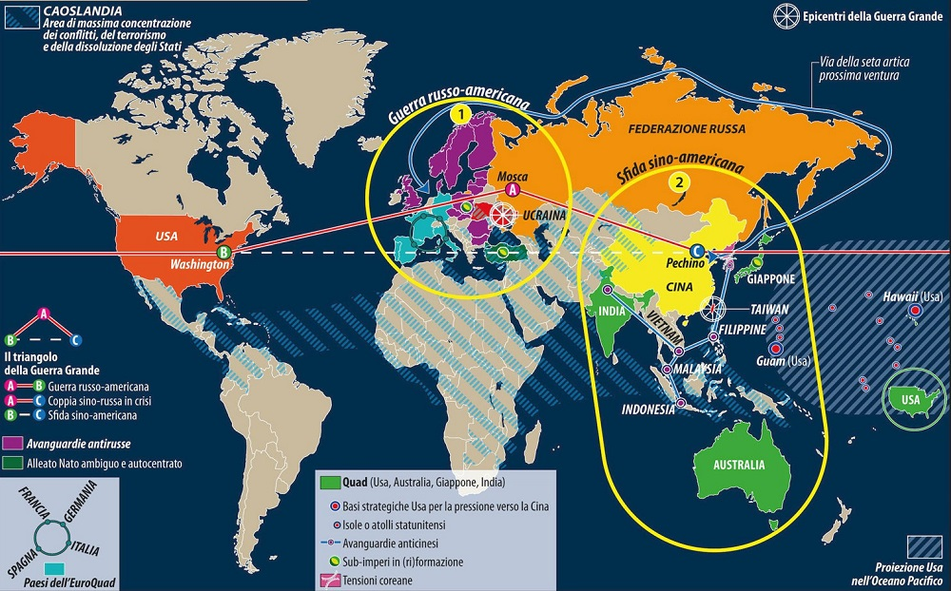

Slide 4
Tensioni geopolitiche e spese militari
Occidente globale costituisce un assioma geopolitico che comprende i paesi della Nato e i suoi alleati soprattutto asiatici, oltre ad Israele, Australia, Nuova Zelanda, Corea del Sud e Giappone, questi ultimi tutti presenti al vertice Nato di Washington del 9-11 luglio 2024
Le tensioni geopolitiche derivanti dalla strategia Usa hanno creato inevitabili ripercussioni nella sfera militare innescandouna pericolosa corsa al riarmo
Tant’è che nel decennio 2013-2022, in pratica fino all'inizio dell’escalation del conflitto in Ucraina, i due quadranti in questione hanno, non casualmente, registrato il maggior incremento nelle spese militari a livello globale:
Europa orientale +72% e
Asia Orientale +50% (tabella 1).

Slide 5
Ripartizione della spesa militare per continenti e macroregioni
Continenti e macroregioni | Spesa militare 2022 | % incremento 2021-2022 | % incremento 2013-2022 | % di spesa mondiale | Graduatoria Continenti | Graduatoria Macroregioni
Totale mondiale | 2.240 | 3,7 | 19 | 100
Africa | 39,4 | -5,3 | -6,4 | 1,8 | 5°
Africa Settentrionale | 19,1 | -3,2 | 11 | 0,9 |  | 10°
Africa Sub-sahariana | 20,3 | -7,3 | -18 | 0,9 |  | 9°
Americhe | 961 | 0,3 | 3,5 | 43 | 1°
America Settentrionale | 904 | 0,7 | 3,7 | 40 |  | 1°
America Centrale | 11,2 | -6,2 | 38 | 0,5 |  | 11°
America Meridionale | 46,1 | -6,1 | -5,4 | 2,1 |  | 6°
Asia e Oceania | 575 | 2,7 | 47 | 26 | 2°
Asia Centrale | 1,4 | -29 | -20 | 0,1 |  | 12°
Asia Orientale | 397 | 3,5 | 50 | 18 |  | 2°
Asia Sud-Orientale | 43,1 | -4,0 | 13 | 1,9 |  | 7°
Asia Meridionale | 98,3 | 4,0 | 46 | 4,4 |  | 5°
Oceania | 35,3 | 0,5 | 48 | 1,6 |  | 8°
Europa | 480 | 13 | 38 | 21 | 3°
Europa Centro-Occiden | 345 | 3,6 | 30 | 15 |  | 3°
Europa Orientale | 135 | 58 | 72 | 6 |  | 4°
Medio Oriente | 184 | 3,2 | -1,5 | 8,2 | 4°

Slide 6
La Nato globale traina il riarmo
Nell'ambito di un trend mondiale espansivo, attestatosi al +19% nel decennio 2013-22, risultano soprattutto i paesi alleati degli Usa, raccolti nella cosiddetta "Nato globale", ad evidenziare gli aumenti più consistenti: Canada (+49%), Australia (+47%), Corea del Sud (+37%) e Giappone (+18%, con la politica di riarmo di Tokio che tuttavia subisce un'accelerazione nei due anni successivi)
Del tutto eccezionale la situazione dell'Ucraina che nel decennio considerato, al cospetto di un +15% della Russia, registra un aumento di ben +1.661%, il più imponente nella storia delle rilevazioni del Sipra, sotto la politica di riarmo innescata dalla guerra nel Donbass iniziata nell'aprile del 2014 e dalla contemporanea entrata in pianta stabile della Nato nel paese nello stesso anno (tab. 2)

Slide 7
I primi 15 stati per spese militari nel 2022
Stato | Spesa militare in miliardi di $ | % di spesa globale | % incremento 2021-2022 | % incremento 2013-2022 | Spesa militare in % sul Pil
Stati Uniti | 887,0 | 39,0 | 0,7 | 2,7 | 3,5
Cina | 292,0 | 13,0 | 4,2 | 63 | 1,6
Russia | 86,4 | 3,9 | 9,2 | 15 | 4,1
India | 81,4 | 3,6 | 6,0 | 4,7 | 2,4
Arabia Saudita | 75,0 | 3,3 | 16,0 | -2,7 | 7,4
Regno Unito | 68,5 | 3,1 | 3,7 | 9,7 | 2,2
Germania | 55,8 | 2,5 | 2,3 | 33 | 1,4
Francia | 53,6 | 2,4 | 0,6 | 15 | 1,9
Corea del Sud | 46,4 | 2,1 | -2,5 | 37 | 2,7
Giappone | 46,0 | 2,1 | 5,9 | 18 | 1,1
Ucraina | 44,0 | 2,0 | 640 | 1.661 | 34,0
Italia | 33,5 | 1,5 | -4,5 | 24 | 1,7
Australia | 32,3 | 1,4 | 0,3 | 47 | 1,9
Canada | 26,9 | 1,2 | 3,0 | 49 | 1,2
Israele | 23,4 | 1,0 | -4,2 | 26 | 4,5
Totale primi 15 | 1.842,0 | 82,0
Restanti stati | 398,0 | 18,0
Totale globale | 2.240,0 | 100,0 | 3,7 | 19 | 2,2

Slide 8
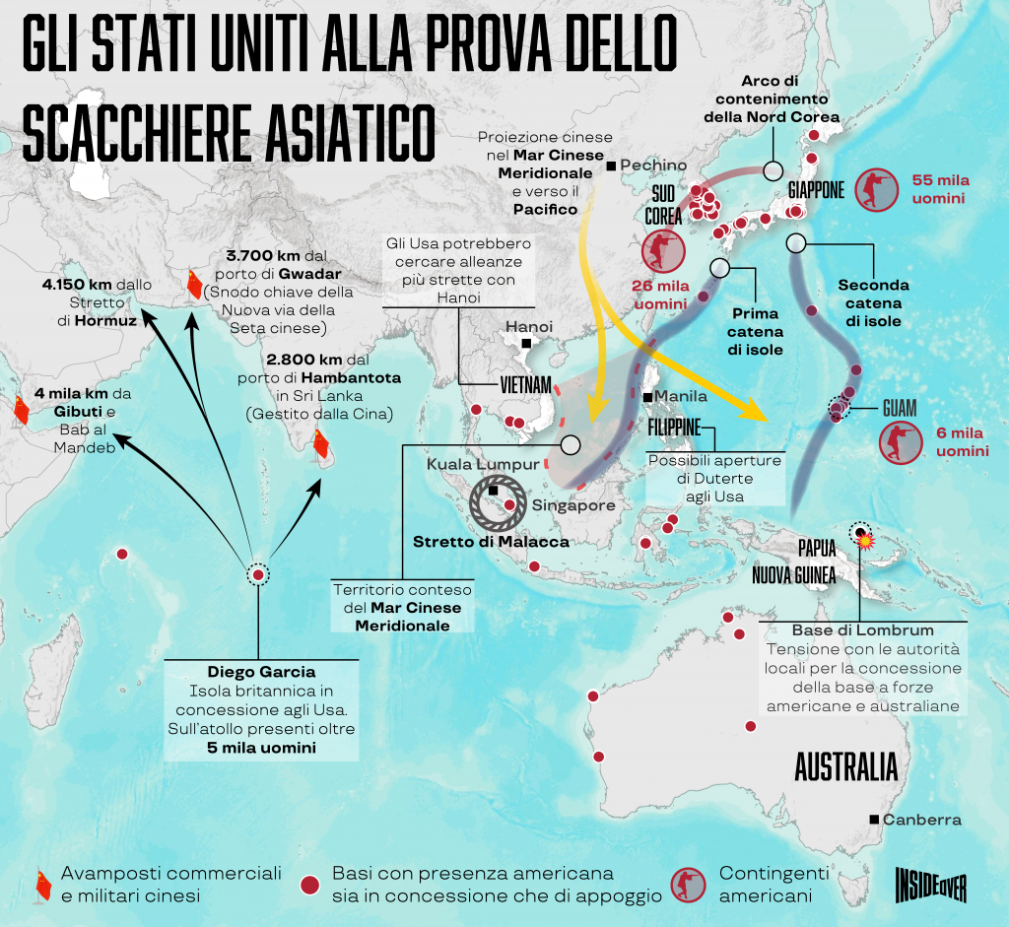

Slide 9
Stontelberg: la Nato in Ucraina dal 2014
Presenza della Nato in Ucraina pubblicamente ammessa dallo stesso ex Segretario generale della Nato Jens Stoltemberg: il sostegno a Kiev non è iniziato con l'invasione russa ma "nel 2014, nel centro di addestramento di Yavoriv ho visto militari canadesi e statunitensi addestrare quelli ucraini"
Confermando come la Nato, anche nella sua accezione allargata, stia da anni implementando una significativa politica di riarmo che sta pericolosamente innalzando il livello delle tensioni internazionali, fino a sollevare minacciosi venti guerra.

Slide 10
2023: l’impennata delle spese militari
Dal +3,7% del 2022, le spese militari globali nel 2023 aumentano del 6,8% (tab. 3)
A livello macroregionale l’incremento maggiore si registra nell’Est Europa (+31%) trainato da Polonia (+71%), Ucraina (+51%) e Russia (+24%)
Israele aumenta del 24% per l’aggressione a Gaza
Nel decennio 2014-23 le spese militari mondiali crescono del 27%, contro il 19% del decennio 2013-22
L’Est Europa (118%) e l’Asia Orientale (52%) registrano gli aumenti più corposi, con in testa (tab. 4) Ucraina (1.271%), Polonia (181%) e Cina (60%)

Slide 11
Ripartizione della spesa militare per continenti e macroregioni
Continenti e macroregioni | Spesa militare 2023 | % incremento 2022-2023 | % incremento 2014-2023 | % di spesa mondiale | Graduatoria Continenti | Graduatoria Macroregioni
Totale mondiale | 2.443 | 6,8 | 27 | 100
Africa | 51,6 | 22 | 1,5 | 2,1 | 5°
Africa Settentrionale | 28,5 | 3,8 | 41 | 1,2 |  | 9°
Africa Sub-sahariana | 23,1 | 8,9 | -22 | 0,9 |  | 10°
Americhe | 1.009 | 2,2 | 10 | 41 | 1°
America Settentrionale | 943 | 2,4 | 11 | 39 |  | 1°
America Centrale | 14,7 | -0,4 | 54 | 0,6 |  | 11°
America Meridionale | 50,7 | -0,3 | -7,2 | 2,1 |  | 6°
Asia e Oceania | 595 | 4,4 | 46 | 24 | 2°
Asia Centrale | 1,8 | -5,3 | -16 | 0,1 |  | 12°
Asia Orientale | 411 | 6,2 | 52 | 17 |  | 2°
Asia Sud-Orientale | 47,8 | -1,6 | 24 | 2,0 |  | 7°
Asia Meridionale | 98,2 | 2,2 | 38 | 4,0 |  | 5°
Oceania | 35,5 | -0,9 | 36 | 1,5 |  | 8°
Europa | 588 | 16 | 62 | 24 | 3°
Europa Centro-Occiden | 407 | 10 | 43 | 17 |  | 3°
Europa Orientale | 181 | 31 | 118 | 7,4 |  | 4°
Medio Oriente | 200 | 9 | 5,9 | 8,2 | 4°

Slide 12
I primi 15 stati per spese militari nel 2023
Stato | Spesa militare in miliardi di $ | % di spesa globale | % incremento 2022-2023 | % incremento 2014-2023 | Spesa militare in % sul Pil
Stati Uniti | 916 | 37 | 2,3 | 9,9 | 3,4
Cina | 296 | 12 | 6,0 | 60,0 | 1,7
Russia | 109 | 4,5 | 24,0 | 57,0 | 5,9
India | 83,6 | 3,4 | 4,2 | 44,0 | 2,4
Arabia Saudita | 75,8 | 3,1 | 4,3 | -18,0 | 7,1
Regno Unito | 74,9 | 3,1 | 7,9 | 14,0 | 2,3
Germania | 66,8 | 2,7 | 9,0 | 48,0 | 1,5
Ucraina | 64,8 | 2,7 | 51,0 | 1.272 | 37,0
Francia | 61,3 | 2,5 | 6,5 | 21,0 | 2,1
Giappone | 50,2 | 2,1 | 11,0 | 31,0 | 1,2
Corea del Sud | 47,9 | 2,0 | 1,1 | 34,0 | 2,8
Italia | 35,2 | 1,5 | -5,9 | 31,0 | 1,6
Australia | 32,3 | 1,5 | -1,5 | 34,0 | 1,9
Polonia | 31,6 | 1,3 | 75,0 | 181,0 | 3,8
Israele | 27,5 | 1,1 | 24,0 | 44,0 | 5,3
Totale primi 15 | 1.974 | 81
Restanti stati | 469 | 19
Totale globale | 2.443 | 100,0 | 6,8 | 27 | 2,3

Slide 13
Dal Bric al Brics
In questo primo quarto di secolo del nuovo millennio, il Bric ha subito un importante processo evolutivo trasformandosi gradualmente da aggregato geoeconomico in soggetto geopolitico
con l’assunzione di posizione comune sullo scenario internazionale per la prima volta nel 2011, in occasione della comune astensione di Russia, Cina, India e Brasile in merito alla Risoluzione n. 1710 del Consiglio di Sicurezza Onu sull’intervento militare in Libia
Nello stesso anno, inoltre, invitando la Repubblica Sudafricana ad unirsi al raggruppamento, viene assunta la più nota denominazione di Brics.

Slide 14
L’ingresso del Sudafrica
L’ingresso della Rep. Sudafricana nel 2011, che pur essendo caratterizzato da minor rilevanza economica (espressa dal Pil totale), inferiore peso demografico e maggiori disparità interne rispetto agli altri (tab. 5), venne motivato con fattori di carattere:
geografico: fornire rappresentatività nel gruppo anche al continente africano
storico-simbolico: per la pluridecennale lotta per l’abolizione dell’Apartheid, guidata da Nelson Mandela dal carcere, emblema mondiale delle aspirazioni emancipatrici, anticolonialiste e antirazziste dei popoli sottomessi.

Slide 15
Potenza, livello di sviluppo economico, popolazione (anno 2023) e assetto politico-istituzionale (agosto 2024) dei membri Brics
Stato | Pil in mld $ | Pil pro capite in $ | Popolazione in mln | Struttura istituzionale | Presidente Partito politico e orientamento
Repubblica Popolare Cinese | 17.662 (2°) | 12.510 | 1.430 | Stato unitario Rep. socialista parlamentare guidata dal Pcc | Xi Jinping Partito comunista cinese Estrema sinistra
Repubblica dell'India | 3.572 (5°) | 2.500 | 1.410 | Stato Federale Rep. parlamentare | Narendra Modi Partito: Bjp Nazionalista indù Destra
Repubblica Federale del Brasile | 2.174 (9°) | 10.640 | 204,250 | Stato Federale Rep. presidenziale | Luis Inacio da Silva Partito: PT Socialdemocratico
Federazione russa | 1.997 (11°) | 13.650 | 164,330 | Stato Federale Rep. semi presidenziale | Vladimir Putin Partito: Russia Unita Destra
Repubblica Sudafricana | 377,68 | 6.140 | 61,530 | Stato Federale Rep. parlamentare mista | Cyrille Ramaphosa Partito: Anc Progressista

Slide 16
I passi avanti del Brics
Partendo da queste significative basi comuni, nel decennio successivo, il gruppo dei Brics pur rimanendo un vertice auto-convocato, vale a dire al pari del G7 un soggetto informale non dotato di statuto, ha compiuto significativi passi verso:
l’integrazione
il coordinamento interstatale
la realizzazione di istituzioni finanziarie alternative a quelle di Bretton Woods: Nuova Banca di Sviluppo (Ndb) e Fondo di Riserva (Cra)
creato progetti infrastrutturali comuni
intensificato le relazioni commerciali.

Slide 17
La frattura geoeconomica e geopolitica
L’intensificazione della politica sanzionatoria da parte degli Usa degli ultimi anni, in particolare contro Russia, Siria, Iran, Venezuela e Cuba
la guerra dei dazi contro la Cina
hanno finito per creare
una frattura geoeconomica e geopolitica a livello globale
impresso un significativo input
sia al processo di integrazione fra i paesi Brics, soprattutto economico, commerciale e monetario
sia attirando l’attenzione di una variegata gamma di paesi

Slide 18
La frattura: vento in poppa per i Brics
Da inizio 2022, con:
le varie tranche di sanzioni contro la Russia (la prima il 23 febbraio)
l’escalation del conflitto in Ucraina (il 24 febbraio)
il piano comunitario REPowerEu (18 maggio)
i due processi in atto, di integrazione e di ampliamento, hanno registrato una decisa accelerazione, portando al primo importante ampliamento del raggruppamento delle potenze emergenti a livello mondiale del 1 gennaio 2024.

Slide 19
L’ampliamento del 1 gennaio 2024
In quella data sono stati ammessi alcuni paesi alquanto eterogenei per consistenza demografica, livello di sviluppo, potenza economica, caratteristiche della struttura produttiva, nonché ruolo e orientamento geopolitico, quali Iran, Emirati Arabi Uniti, Egitto ed Etiopia (tab. 6), dando origine al nuovo acronimo di Brics+
Con l'Arabia Saudita che, pur essendone stata accettata la domanda, ad oggi non ha ancora provveduto a formalizzare l’ingresso ufficiale
Questione in sospeso che nemmeno recente vertice dei Brics di Kazan in Russia ha trovato risoluzione

Slide 20
Potenza, livello di sviluppo economico, popolazione e assetto politico-istituzionale Nuovi membri Brics anno 2023
Stato | Pil in miliardi di $ | Pil pro capite in $ | Popolazione in milioni |  | Struttura istituzionale | Capo di stato Partito politico e orientamento
Emirati Arabi Uniti | 504,17 | 51.910 | 9,710 |  | Stato Federale Monarchia assoluta elettiva con Primo Ministro | Mohammed bin Zayed Al-Nayan (Abu Dhabi) Primo Ministro: Mohammed bin Rashid al Maktun (Dubai)
Repubblica islamica dell'Iran | 403,53 | 4.660 | 86,550 |  | Stato teocratico Repubblica islamica presidenziale | Guida Suprema: Hayatollah Alì Khamenei (conservatore) Presidente: Masoud Pezeshkyan (riformista)
Repubblica Araba d'Egitto | 393,91 | 3.730 | 105,670 |  | Stato Federale Rep. semi presidenziale (dittatura de facto) | Presidente golpista dal 2013: Abdel Fattah al-Sisi Primo Ministro: Mostafa Madbouly
Repubblica Federale Democratica d'Etiopia | 159,75 | 1.510 | 105,710 |  | Stato Federale Repubblica parlamentare | Presidente: Sahle-Uork Zeudé (indipendente) Primo Ministro: Abiy Ahmed Alì (centro)
Ingresso non ancora formalizzato
Regno dell'Arabia Saudita | 1.070 | 32.530 |  | 32,820 | Stato teocratico Monarchia assoluta islamica priva di parlamento | Re: Salman bin Abd al-Aziz al Saud Primo Ministro e Principe ereditario: Mohammad bin Salman al Saud

Slide 21
La semplificazione della contrapposizione G7 - Brics a raffronto di potenza economica
Recentemente sono usciti su vari siti e pubblicazioni cartacee una serie di articoli, per lo più di carattere giornalistico, che, alla luce dell'ampliamento del raggruppamento in questione, attuano un approccio analitico allo scontro geopolitico in atto a livello globale fra gli Stati Uniti e i suoi alleati/subalterni contro le potenze emergenti, che in un eccesso di semplificazione è stato, talvolta, ridotto al confronto fra il G7 e i Brics, utilizzando come vedremo metodologie e strumenti analitici non sempre appropriati e funzionali.

Slide 22
Gli elementi sottostanti lo scontro
La contrapposizione geopolitica in atto poggia sulle dinamiche geoeconomiche sottostanti dalle quali si evince come la traiettoria di crescita delle potenze emergenti, per questioni fisiologiche legate alla fase di sviluppo, come aveva previsto O'Neal, sia stata da inizio millennio nettamente favorevole ai paesi del Brics
In base ad un dossier del Sole 24ore+, nel 2022:
i paesi del G7 rappresentavano circa 770 milioni di abitanti e il 43% del prodotto lordo mondiale (2012: 46%)
i Brics assommavano circa 3,4 miliardi di persone realizzando il 27% della ricchezza annua prodotta a livello globale, in netto aumento rispetto al 19,9% del 2012, dopo l'ingresso della Repubblica Sudafricana (grafico 1).

Slide 23
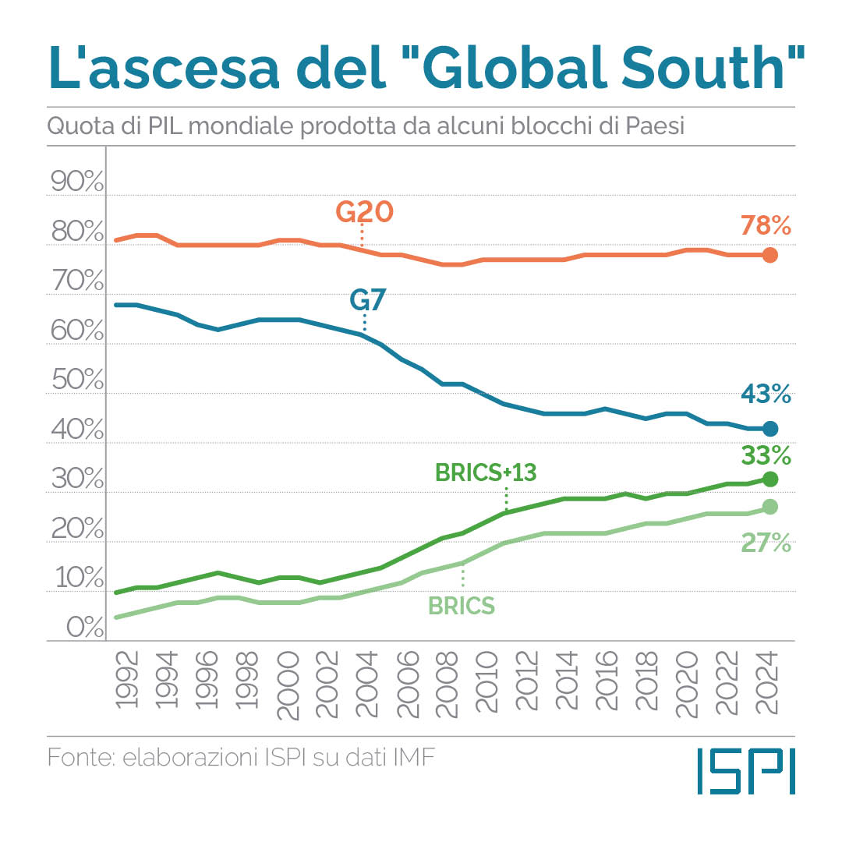

Slide 24
La compattezza dei paesi occidentali
Dobbiamo tener presente che i paesi occidentali evidenziano significativi aspetti comuni, quali:
la democrazia cosiddetta liberale
il sistema capitalistico in versione liberista
economie e sistemi finanziari integrati
un percorso storico condiviso almeno dal secondo Dopoguerra
consolidate relazioni internazionali
una stringente alleanza politico-militare (la Nato, ora nella versione globale)
una postura geopolitica unitaria sotto l'indiscussa leadership statunitense.

Slide 25
L’eterogeneità dei Brics – Brics+
Per i paesi fondatori del Brics, la situazione si presenta alquanto eterogenea, salvo la comune rapida ascesa economica e la condivisione, ad eccezione della Russia, dell'appartenenza al Sud economico e un passato più o meno recente di subordinazione coloniale e/o neocoloniale
Eterogeneità sul cui superamento il blocco del Brics sta da tempo lavorando con risultati incoraggianti ma che, con il recente ampliamento, viste anche le caratteristiche dei nuovi membri, ha indubbiamente assunto più rilevanti dimensioni e innalzato il livello di complessità all'opera di creazione di un organismo geopoliticamente compatto.

Slide 26
Fmi: anche nel 2024 crescita a 2 velocità
Le differenti traiettorie di crescita fra le economie mature occidentali e quelle emergenti in fase di sviluppo, per ovvi motivi, sono destinate a mantenersi anche nei prossimi lustri, come ci confermano, anche per la fase contingente, le previsioni per il 2024 dell'Economic Outlook del Fmi dell'aprile scorso (infografica 1)
Determinando nel medio periodo un riequilibrio fra i due raggruppamenti, con la prospettiva ultima di un futuro sorpasso da parte dei Brics+, anche sulla scorta di ulteriori probabili ampliamenti

Slide 27
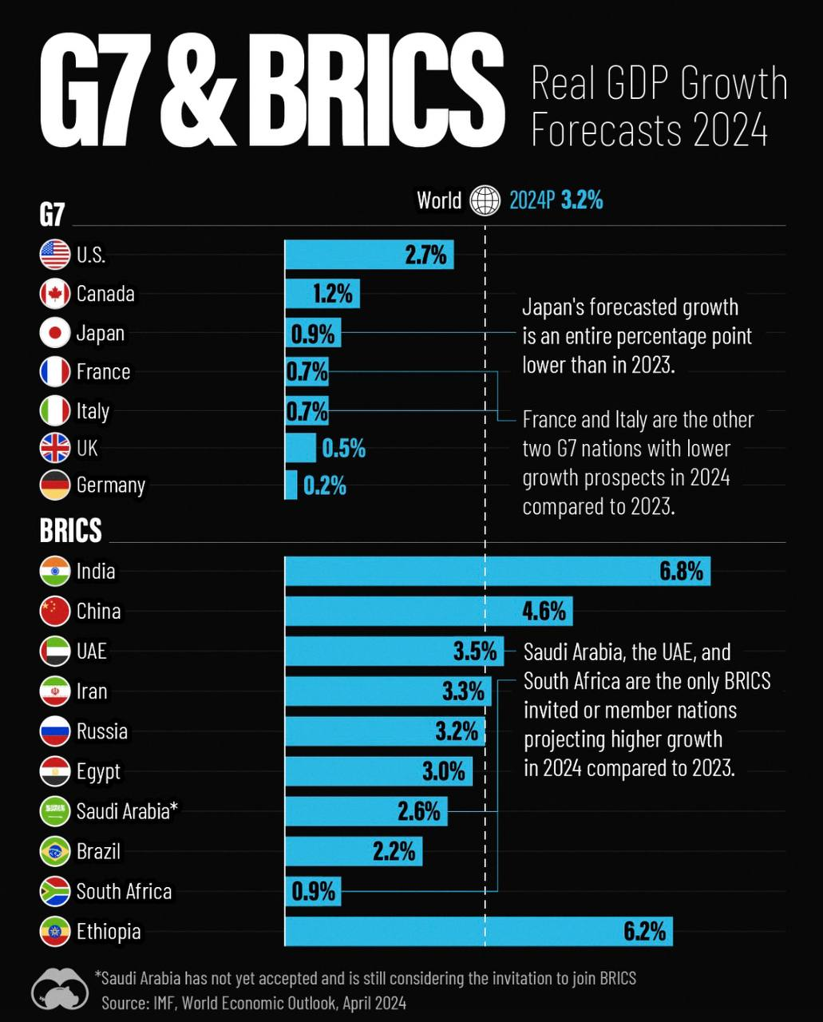

Slide 28
L’approccio analitico inadeguato
Occorre specificare che ridurre la potenza geopolitica ed i rapporti di forza dei due raggruppamenti ad una mera sommatoria della ricchezza economica prodotta annualmente dai paesi membri potrebbe risultare fuorviante
E del tutto improprio da un punto di vista analitico risulta l’utilizzo del Pil-PPA per confrontare la potenza economica degli stati
Sussistono invece molteplici fattori da prendere in considerazione, nel contesto di una situazione dinamica e complessa come lo scacchiere internazionale attuale, per poter definire la potenza geopolitica di un raggruppamento di stati.

Slide 29
A cosa serve la PPA?
L'aggiustamento della PPA (Parità di Potere d’Acquisto) viene utilizzato per confrontare la variazione trasversale nella qualità della vita. Per farlo, è necessario costruire un indice dei prezzi basato su un paniere di beni. Quindi, viene generato un rapporto dei prezzi
Qual è il problema con questo? Il paniere di beni non è necessariamente rappresentativo di una singola economia, ma è rappresentativo di "tutte le economie"
Supponiamo che i giapponesi consumino più riso degli statunitensi e che si costruisca un "paniere di beni" rappresentativo per confrontare i prezzi giapponesi e Usa
Il paniere che si costruisce “pesa” il riso da qualche parte tra il consumo giapponese e quello Usa. Non è realmente rappresentativo né degli Usa né del Giappone in sé, ma è rappresentativo di un ipotetico consumatore medio

Slide 30
Pil procapite PPA: misura il potere di acquisto interno
Questo implica anche che l'aggiustamento della PPA non tiene conto solo dell'inflazione negli Stati Uniti, ma anche del passaggio dell'inflazione attraverso i cambiamenti del tasso di cambio. Questo è uno dei motivi per cui i tassi di crescita reali differiscono dai tassi di crescita corretti per la PPA
In altre parole, la costruzione di questo indice dei prezzi aggiunge un ulteriore livello di "distorsioni" al PIL al fine di rendere confrontabili molti paesi
L’utilizzo appropriato per gli economisti è finalizzato alla misurazione dell’effettivo potere di acquisto nel mercato interno di un paese tramite il Pil procapite PPA. Quindi assolutamente inadeguato a confrontare la potenza economica degli stati

Slide 31
L'ampliamento alla sfida della creazione di un soggetto geopolitico coeso
A supporto di quanto appena esposto, troviamo alcuni fra i più attenti analisti, i quali prevedono che il futuro dei Brics+ e le sorti dello scontro con l'egemonia occidentale a guida statunitense nella ridefinizione degli assetti geopolitici globali su base multilaterale, non si giochi tanto sulla quota di prodotto lordo mondiale annuo che riusciranno a conseguire
quanto piuttosto sulla sfida dell'integrazione interna al gruppo, in primis economica, commerciale e finanziaria
ma soprattutto sulla capacità di coordinamento delle politiche internazionali finalizzata alla creazione di un soggetto geopolitico coeso e capace di una postura unitaria sullo scacchiere mondiale

Slide 32
L’indefinita posizione saudita
In merito alla complessità dell'interpretazione delle politiche internazionali risulta paradigmatica proprio la vicenda dell'Arabia Saudita
Infatti, se da un lato Riyad ha recentemente compiuto decisi passi in avanti verso il multilateralismo (vedi l'accordo con Teheran mediato da Pechino del marzo 2023) e la dedollarizzazione della commercializzazione del petrolio, favorita anche dalla scadenza nel giugno scorso del cinquantennale accordo con la Casa Bianca del 1974 sui cosiddetti petrodollari
dall’altro, sul piano geopolitico
non ha ancora reso effettivo l'ingresso nei Brics+
attualmente si sta trovando in fase di definizione di un nuovo accordo di Partenariato strategico con gli Stati Uniti incentrato su un Patto di reciproca difesa.

Slide 33
Il riposizionamento geopolitico saudita
L'orientamento geopolitico dell'Arabia Saudita, in questa fase, evidenzia una strategia tesa alla diversificazione delle relazioni e al superamento del tradizionale ruolo di storico e principale alleato statunitense nel contesto del mondo arabo-islamico
Un riposizionamento di linea strategica indotto anche dalla minor importanza assegnata dagli Stati Uniti negli ultimi anni all'area mediorientale, a vantaggio dell'Europa orientale e dell'Asia-Pacifico, a seguito del raggiungimento dell'autosufficienza energetica
Quest'ultima conseguita grazie al repentino sviluppo a partire dal 2011 dell'estrazione dello shale oil e dello shale gas, fino a divenire nel 2022 primo produttore mondiale di greggio e quarto esportatore dopo Arabia Saudita, Russia e Canada.

Slide 34
Il nuovo volto del M.O. di Trump
Il parziale allentamento dell'alleanza strategica con Washington, è chiaramente emerso in occasione del varo, nell'agosto del 2020, dei cosiddetti "Accordi di Abramo", fortemente voluti dall'amministrazione Trump col fine di stabilizzare il Medio Oriente e compattare i suoi alleati in funzione anti iraniana
Obiettivo da raggiungere tramite la normalizzazione delle relazioni diplomatiche fra Israele e gli stati arabi filo occidentali, in primis per importanza geopolitica le Petromonarchie del golfo e fra queste l'Arabia Saudita in particolare.

Slide 35
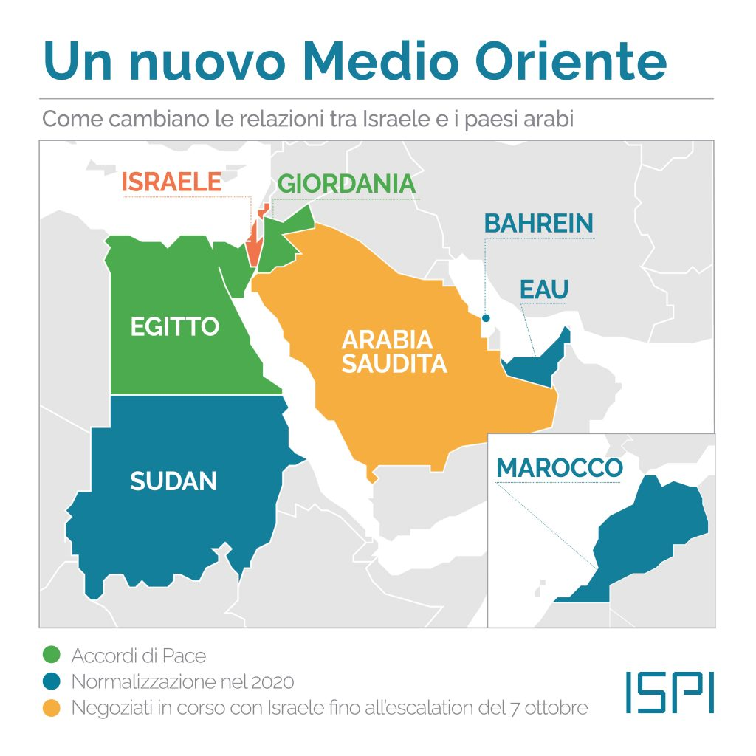

Slide 36
Riyad non aderisce agli Accordi
Tuttavia, Riyad, al contrario degli Emirati Arabi Uniti e del Bahrein, ai quali si sono successivamente aggiunti Marocco e Sudan, non ha ancora proceduto alla sottoscrizione degli stessi, in quanto il cosiddetto "Accordo del secolo" avrebbe previsto
l'applicazione della legge israeliana su tutti i Territori Palestinesi Occupati
o in alternativa l'annessione definitiva di circa il 30% della Cisgiordania.
Condizioni capestro che di fronte ad un prendere o lasciare, portarono al netto rigetto da parte dei palestinesi, influenzando in tal modo l'iniziale rifiuto e il successivo temporeggiamento da parte saudita.

Slide 37
Il fallimento degli Accordi Abramo
Accordi di Abramo che, seppur nei progetti di Trump avrebbero dovuto porre fine alla perdurante instabilità mediorientale, implementando un'alleanza fra Israele e gli stati arabi suoi alleati, si sono in realtà rivelati un clamoroso fallimento rispetto alla formazione di una coalizione mediorientale in funzione anti iraniana, in primis a causa del già citato accordo fra Teheran e Riyad
E soprattutto in qualità di principale causa dell'attacco sferrato dalla resistenza palestinese il 7 ottobre scorso come ultimo disperato tentativo di interrompere la traiettoria di avvicinamento di Riyad alla sottoscrizione dei suddetti Accordi che avrebbe messo una pietra tombale sulla pluridecennale lotta palestinese contro l'occupazione e per la propria liberazione nazionale

Slide 38
La nuova strategia saudita
L'Arabia Saudita sotto la spregiudicata guida del Principe reggente, Mohammed bin Salman impegnato a governare col pugno di ferro accentrando un enorme potere interno, sta implementando da alcuni anni una politica internazionale volta a fornire nuova centralità all'area del golfo Persico e a renderla sempre più influente nel contesto dei nuovi equilibri internazionali che si stanno delineando, anche a seguito del crescente ruolo del Brics
Riyad, negli ultimi anni, ha infatti sviluppato un considerevole interscambio commerciale con Pechino, mantiene rapporti stabili con Mosca e una salda alleanza, seppur non priva di criticità e di ondeggiamenti, con Washington.

Slide 39
Le aspirazioni saudite
L’Arabia Saudita in virtù dello status di principale potenza geoeconomica e geopolitica del mondo arabo, sta cercando di ritagliarsi un ruolo autonomo in qualità, sia di potenza macroregionale, che di paese emergente a livello globale, al fine di perseguire in maniera più efficace il proprio interesse nazionale (carta geopolitica 4)
Le strategie internazionali attuate da Riyad negli ultimi anni, pongono indubbiamente in evidenza alcune criticità del progetto geopolitico dei Brics
derivanti dall'indeterminatezza delle politiche internazionali dei singoli stati e da mutamenti di visione strategica conseguenti all'alternarsi di governi di orientamento diverso, soprattutto dei nuovi entrati e degli aspiranti membri

Slide 40
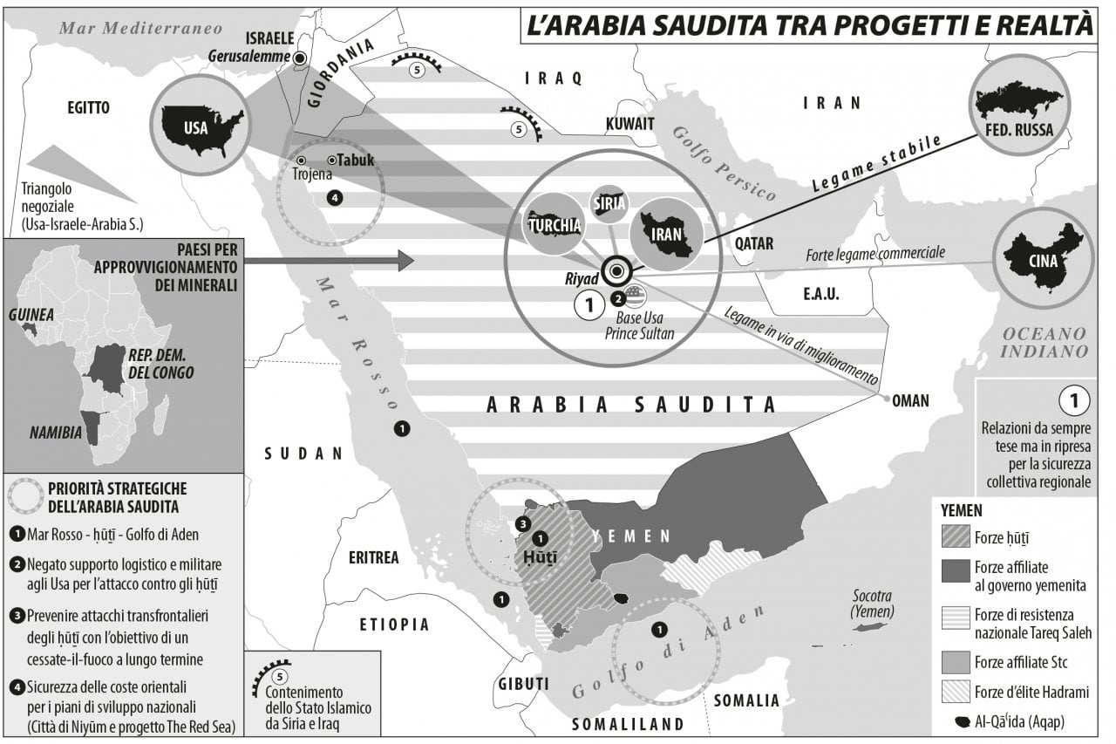

Slide 41
L’india fedele al “non allineamento”
Anche nel contesto dei Brics originari, sussistono situazioni contraddittorie e di criticità come l'appartenenza dell'India, insieme a Stati Uniti, Australia e Giappone, al Dialogo Quadrilaterale di sicurezza (Quad), l'alleanza strategica creata con lo scopo di contenere le velleità espansionistiche cinesi in Asia orientale, sud-orientale e meridionale e che ha portato alla coniazione del neologismo geopolitico di Indo-Pacifico da parte di Washington per indicare la cintura interoceanica di contenimento di Pechino, posta sotto il proprio dominio marittimo, grazie anche alla presenza di numerosi alleati
Come d'altronde aveva fatto riflettere il repentino dietrofront dell'Argentina di Javier Milei, il quale in rotta di avvicinamento a Washington, ha comunicato il 28 dicembre scorso il proprio ritiro a ridosso dell’ingresso

Slide 42
La priorità del coordinamento delle politiche
In considerazione di quanto analizzato riteniamo che la sfida del coordinamento e dell'omogeneizzazione delle politiche internazionali degli stati membri costituisca la sfida principale per il futuro dei Brics+ nel progetto di perseguimento della ridefinizione delle relazioni internazionali su base multilaterale, un'opera a nostro avviso probabilmente più complessa rispetto all'obiettivo dell'integrazione economica
Questione fondamentale, per il futuro ruolo dei Brics+, della quale i paesi fondatori sono perfettamente consapevoli e alla cui risoluzione si stanno impegnando istituendo vertici, riunioni e forum a cadenza regolare in merito al coordinamento delle politiche internazionali

Slide 43
La sfida dell’integrazione
La strada verso la ridefinizione delle relazioni internazionali sembrerebbe essere stata razionalmente tracciata ma i vertici dei paesi fondatori sono coscienti che il percorso non sarà né breve né agevole e che le possibilità di successo passano inevitabilmente dal far procedere parallelamente gli ampliamenti con l'integrazione economica e la coesione geopolitica
Per questo non è forse casuale che, nonostante la trentina di domande di adesione pervenute, l’intendimento dei Brics originari è cauto rispetto ad ulteriori ingressi
Continuando tuttavia a tessere la tela diplomatica con i paesi aspiranti anche invitandoli a partecipare ai vertici e alle riunioni, soprattutto quelle tematiche e settoriali.

Slide 44
Il vertice di Kazan
A Kazan, fra il 22 e 24 ottobre è andato in scena il primo summit ai massimi livelli di rappresentanza politica successivo al significativo ampliamento di inizio anno che ha sancito l'ingresso effettivo di Iran, Emirati Arabi Uniti, Egitto ed Etiopia, determinando, fra le varie, l'evoluzione dell'acronimo identificativo in Brics+.
Erano presenti i rappresentanti di una trentina di Paesi oltre gli stati membri del Brics+, anche degli stati che negli ultimi tempi hanno mostrato formale interesse al progetto di ridefinizione su base multilaterale delle relazioni internazionali, la maggior parte dei quali ha anche presentato domanda di adesione.

Slide 45
Le aree tematiche dell’agenda del vertice
Gli argomenti all’ordine del giorno sono stati suddivisi in due sessioni tematiche di lavoro:
la prima, "Rafforzare il multilateralismo per uno sviluppo globale equo e per la sicurezza", ha trattato delle strategie di rafforzamento e di integrazione del gruppo
la seconda, "I Brics e il Sud globale, costruire insieme un mondo migliore", ha affrontato le strategie relazionali non solo economico-commerciali ma soprattutto geopolitiche, fra i membri del Brics+ e la variegata galassia dei Paesi del Sud nel contesto del "sistema-mondo" equo ed inclusivo che intendono realizzare.

Slide 46
Il dibattito in merito all’ampliamento
Nelle numerose riunioni preparatorie del vertice è stato affrontato, da parte dei Ministri degli Esteri, il fondamentale capitolo delle strategie di integrazione e associazione e delle forme di collaborazione degli Stati che hanno mostrato interesse o presentato richiesta di adesione
L'imprevista quantità di questi ultimi emersa da 2 anni a questa parte, in pratica dall'escalation del conflitto in Ucraina, ha inevitabilmente costretto i Paesi fondatori ad aprire un dibattito interno, il quale, dopo l'unanimità di vedute rispetto al primo ampliamento ha palesato posizioni e strategie diversificate rispetto agli sviluppi futuri
Il Brasile e altri hanno ritenuto opportuno non affrettare i tempi rispetto ad altri ampliamenti, ritenendo prioritario procedere in direzione dell'integrazione collaborativa degli ultimi aderenti e del compattamento

Slide 47
Le decisioni in merito all’ampliamento
Al vertice, è alla fine passata la proposta di mediazione della Russia che prevede la creazione di un percorso a tappe intermedie verso lo status di membro effettivo, con l'istituzione delle categorie di
Stati partner
Paesi interessati
E’ stato quindi concesso lo status di stati partner (associat0 esterno) a 13 richiedenti:
Algeria, Bielorussia, Bolivia, Cuba, Indonesia, Kazakistan, Malaysia, Nigeria, Thailandia, Turchia, Uganda, Uzbekistan e Vietnam.

Slide 48
La ripartizione geografica dei partner
Sud-Est asiatico: Indonesia, Malaysia, Nigeria, Thailandia e Vietnam
Asia centrale: Uzbekistan e Kazakistan
America Latina: Bolivia e Cuba
Africa sub-sahariana: Nigeria e Uganda
Mondo arabo-nord Africa: Algeria
Europa orientale: Bielorussia
Vicino Oriente: Turchia (membro Nato)

Slide 49
Fonti
Saggi: L’ampliamento dei Brics ulteriore passo in avanti nella ridefinizione degli assetti geopolitici e geoeconomici internazionali
Parte I: Il Bric: da aggregato geoeconomico a soggetto geopolitico
https://codice-rosso.net/ampliamento-dei-brics-parte-i/
Parte II: La complessa questione della dedollarizzazione
https://codice-rosso.net/lampliamento-dei-brics-ulteriore-passo-in-avanti-nella-ridefinizione-degli-assetti-geopolitici-e-geoeconomici-internazionali-parte-ii/
Parte III: Processo di dedollarizzazione II
https://codice-rosso.net/lampliamento-dei-brics-ulteriore-passo-in-avanti-nella-ridefinizione-degli-assetti-geopolitici-e-geoeconomici-internazionali-parte-iii/

Slide 50
Fonti
Parte IV: Brics+: l’ampliamento alla prova della compattezza geopolitica
https://codice-rosso.net/lampliamento-dei-brics-ulteriore-passo-in-avanti-nella-ridefinizione-degli-assetti-internazionali-parte-iv/
Parte V: Al via il vertice Brics+ di Kazan: fondamentale passaggio verso un nuovo ordine internazionale
https://codice-rosso.net/al-via-il-vertice-brics-di-kazan-fondamentale-passaggio-verso-un-nuovo-ordine-internazionale/

Slide 51
Fonti
Economia di guerra parte V: Lo scontro strategico per l’egemonia globale sospinge l’aumento delle spese militari
https://codice-rosso.net/leconomia-di-guerra-oggi-parte-5/
Economia di guerra parte VI: L’aumento delle tensioni e delle spese militari nello scacchiere Asia-Pacifico
https://codice-rosso.net/leconomia-di-guerra-oggi-parte-6/
Economia di guerra parte VIII: Le nuove alleanze militari di Washington nell'area Asia-Pacifico
https://codice-rosso.net/economia-di-guerra-oggi-parte-8/

